Slide 1
OC UNIX
Архитектура ОС UNIX

Slide 2
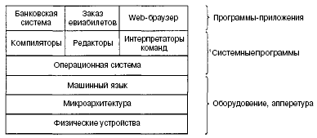
Место ОС в структуре вычислительной системы

Slide 3
Место ОС в структуре программного обеспечения вычислительной системы

Slide 4
Архитектура ОС Основные виды

Slide 5
Понятие архитектуры ОС
Под архитектурой операционной системы понимают структурную и функциональную организацию ОС на основе некоторой совокупности программных модулей.
В состав ОС входят исполняемые и объектные модули стандартных для данной ОС форматов, программные модули специального формата например:
загрузчик ОС,
планировщик и менеджер процессов;
Управление памятью;
драйверы ввода-вывода;
конфигурационные файлы;
файлы документации, модули справочной системы и т.д.

Slide 6
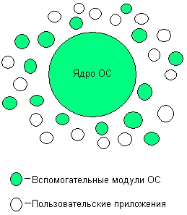
Ядро и вспомогательные модули ОС
Наиболее общим подходом к структуризации операционной системы является разделение всех ее модулей на две группы:
ядро — модули, выполняющие основные функции ОС;
модули, выполняющие вспомогательные функции ОС.

Slide 7
Основные компоненты ОС
Операционная система состоит из четырех основных частей:
Первая часть — ядро, низкоуровневая основа любой ОС, выполняемая аппаратурой в особом привилегированном режиме. Ядро загружается в память один раз и находится в памяти резидентно – постоянно, по одним и тем же адресам. Ядро — командный интерпретатор, «переводчик» с программного языка на «железный», язык машинных кодов.
Вторая часть — Подсистема управления ресурсами (resource allocator) — управляет вычислительными ресурсами компьютера — оперативной и внешней памятью, процессором
Третья часть — Управляющая программа (control program, supervisor) – управляет исполнением других программ и функционированием устройств ввода-вывода.(используются специализированные программы для управления различными устройствами, входящими в состав компьютера. Драйвера «системные библиотеки»)
Четвертая часть — удобная оболочка, с которой общается пользователь — интерфейс. Своего рода красивая обертка, в которую упаковано скучное и не интересное для пользователя ядро.

Slide 8
Некоторые виды возможных архитектур ядер операционных систем
Ядро – самый ключевой, основной компонент операционной системы, именно в нем реализуется большая часть функциональности ОС. Появились различные подходы к проектированию и реализации ядра ОС, а именно:
Монолитное ядро
Многоуровневое ядро
Монолитное ядро с загружаемыми модулями
Клиент-сервер
Виртуальная машина
Микроядро

Slide 9
Монолитная ОС
Появилась исторически первой в ходе эволюции операционных систем. ОС используют большое монолитное ядро Монолит – означает все вместе, все библиотеки, сервисные функции в одном ядре. При этом используются следующие принципы:
Операционная система написана в виде набора процедур, каждая из которых может вызывать другие, когда ей это нужно.
Каждая процедура системы имеет строго определенный интерфейс в терминах параметров и результатов.
Для построения монолитной системы необходимо скомпилировать все отдельные процедуры, а затем связать их в единый объектный файл с помощью компоновщика.
Порядок выполнения системных вызовов в таких ОС соответствует рассмотренному выше.

Slide 10
Структура монолитной ОС
Такая организация операционной системы предполагает следующую структуру:
1. Главная программа, которая вызывает требуемую служебную процедуру.
2. Набор служебных процедур, выполняющих системные вызовы.
3. Набор утилит, обслуживающих служебные процедуры.
В этой модели для каждого системного вызова имеется одна служебная процедура. Утилиты выполняют функции, которые нужны нескольким служебным процедурам.

Slide 11
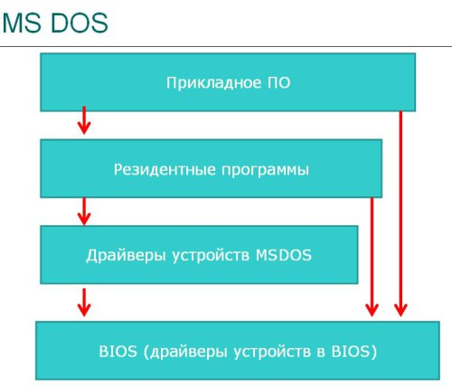
Преимущества и недостатки монолитной архитектуры
Преимущества:
Производительность — в виду того, что количество переключений из контекста режима пользователя в режим ядра сведено к минимуму;
Недостатки:
Неустойчивость к сбоям – так как все базовые элементы и их работа выполняются в режиме ядра, и если хотя бы в одном модуле или блоке ядра произойдет какой-либо сбой, то ему будет подвержена вся ОС(все ядро), вариантов других нет, закончится все – перезапуском ОС.

Slide 12
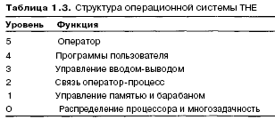
Многоуровневая (многослойная) структура
Является развитием идей заложенных в монолитных ОС.
Впервые предложена Э.Дейкстрой и его студентами в ОС «THE».

Slide 13
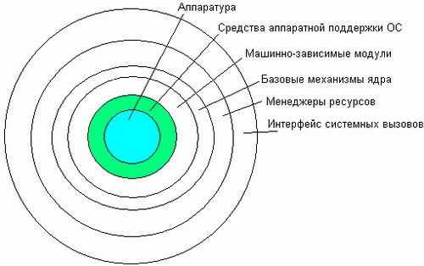
Многослойная структура ядра ОС
Операционная система разбивается на ряд уровней (слоев) – каждый следующий уровень базируется на предыдущем(вводится понятие иерархии уровней)
Ядро может состоять из следующих слоев:
Средства аппаратной поддержки ОС.
Машинно-зависимые компоненты ОС.
Базовые механизмы ядра.
Менеджеры ресурсов.
Интерфейс системных вызовов.

Slide 14
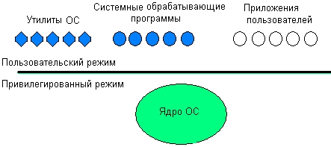
Архитектура операционной системы с ядром в привилегированном режиме
Реализация мультизадачности привело к необходимости реализации работы
ядра ОС в привилегированном режиме.
Обеспечить привилегии операционной системе невозможно без специальных средств аппаратной поддержки. Аппаратура компьютера должна поддерживать как минимум два режима работы — пользовательский режим (user mode) и привилегированный режим, который также называют режимом ядра (kernel mode), или режимом супервизора (supervisor mode). Подразумевается, что операционная система или некоторые ее части работают в привилегированном режиме, а приложения — в пользовательском режиме.
Так как ядро выполняет все основные функции ОС, то чаще всего именно ядро становится той частью ОС, которая работает в привилегированном режиме

Slide 15
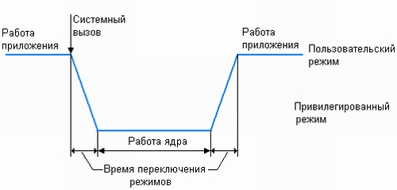
Смена режимов при выполнении системного вызова к привилегированному ядру
Архитектура ОС, основанная на привилегированном ядре и приложениях пользовательского режима, стала, по существу, классической.
Ее используют многие популярные операционные системы, в том числе многочисленные версии UNIX, VAX VMS, IBM OS/390, OS/2, и с определенными модификациями — Windows NT/2000/2003/XP.

Slide 16
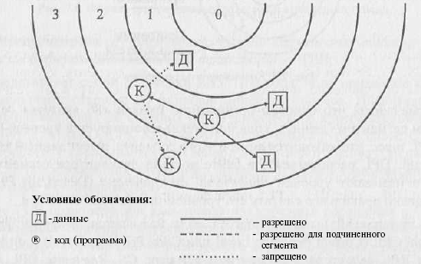
Защита уровней ОС
Дальнейшее развитие идеи многоуровневой организации ОС было сделано в ОС MULTICS.
В MULTICS защита уровней была реализована аппаратно.

Slide 17
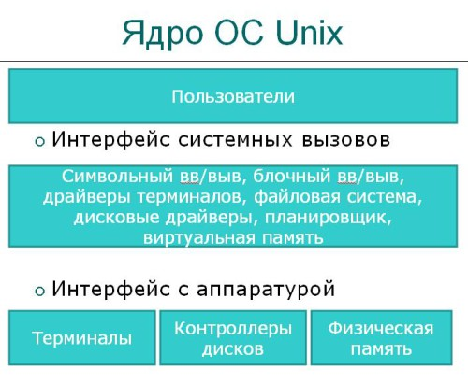
Достоинства и недостатки многоуровневой архитектуры
Многоуровневый подход позволяет независимо работать, менять и отлаживать ОС.
Если уровни строго разделены:
+ можно над ними независимо работать
+ можно независимо заменять
Например, сетевой стек TCP/IP является примером строгого разделения на уровни (уровни все четко выверены и подробно описаны)
Сложности:
как определить эти слои (непростая задача)
разделение на уровни возможно только при наличии иерархии вызовов и отсутствии циклических зависимостей.

Slide 18
Циклические зависимости
Рассмотрим пример:
Предположим, что:
Драйверу устройства можно ожидать завершения выполнения операции вв/выв, это означает обращение к уровню планировщика времени ЦП. Это вызов с верхнего слоя, а драйвер диска находится в самом низу на аппаратном уровне, это циклическая зависимость.
ЦП может вызвать драйвер устройства для выгрузки и подгрузки процессов.
Поэтому в этом случае данная архитектурная модель не работает
Чем больше таких уровней, тем больше возникает проблемных ситуаций.
Выход – отход от строгой поуровневой модели и возврат к небольшому числу слоев с большой функциональностью.

Slide 19
Виртуальные машины
Сердце системы, называемое монитором виртуальной машины, работает с оборудованием и обеспечивает многозадачность, предоставляя верхнему слою не одну, а несколько виртуальных машин
Каждая виртуальная машина идентична настоящему оборудованию, на каждой из них может работать любая операционная система, которая запускается прямо на аппаратуре.
Когда программа операционной системы CMS выполняет системный вызов, он прерывает операционную систему на своей собственной виртуальной машине, а не на VM/370, как произошло бы, если бы он работал на реальной машине вместо виртуальной.

Slide 20
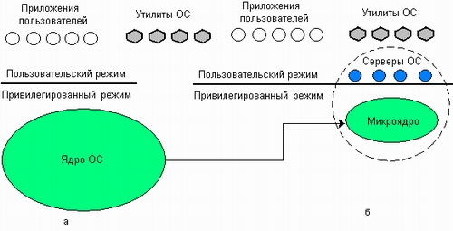
Микроядерная архитектура
Суть микроядерной архитектуры состоит в следующем. В привилегированном режиме остается работать только очень небольшая часть ОС, называемая микроядром
В состав микроядра обычно входят машинно-зависимые модули, а также модули, выполняющие базовые (но не все!) функции ядра по управлению процессами, обработке прерываний, управлению виртуальной памятью, пересылке сообщений и управлению устройствами ввода-вывода, связанные с загрузкой или чтением регистров устройств.

Slide 21
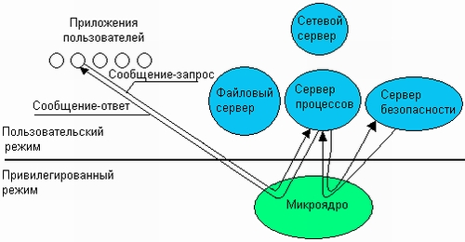
Реализация системного вызова в микроядерной архитектуре
Клиент, которым может быть либо прикладная программа, либо другой компонент ОС, запрашивает выполнение некоторой функции у соответствующего сервера, посылая ему сообщение.
Непосредственная передача сообщений между приложениями невозможна, так как их адресные пространства изолированы друг от друга.
Микроядро, выполняющееся в привилегированном режиме, имеет доступ к адресным пространствам каждого из этих приложений и поэтому может работать в качестве посредника.
Микроядро сначала передает сообщение, содержащее имя и параметры вызываемой процедуры нужному серверу, затем сервер выполняет запрошенную операцию, после чего ядро возвращает результаты клиенту с помощью другого сообщения.
Таким образом, работа микроядерной операционной системы соответствует известной модели клиент-сервер, в которой роль транспортных средств выполняет микроядро.

Slide 22
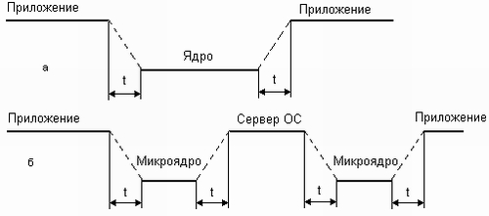
Смена режимов при выполнении системного вызова в микроядерной архитектуре
При классической организации ОС (а) выполнение системного вызова сопровождается двумя переключениями режимов, а при микроядерной организации (б) — четырьмя. Таким образом, операционная система на основе микроядра при прочих равных условиях всегда будет менее производительной, чем ОС с классическим ядром.

Slide 23
Преимущества и недостатки микроядерной архитектуры
Достоинства:
переносимость,
расширяемость,
надежность
хорошие предпосылки для поддержки
Недостатки:
снижение производительности ОС.

Slide 24
Модель клиент сервер
Большинство задач ОС перекладываются на пользовательские процессы.
Из ядра ОС переносятся в пользовательские процессы все, что только возможно, оставляя минимальное микроядро.
Получая запрос на какую-либо операцию, например чтение блока файла, пользовательский процесс (теперь называемый обслуживаемым процессом или клиентским процессом) посылает запрос серверному (обслуживающему) процессу, который его обрабатывает и высылает назад ответ.

Slide 25
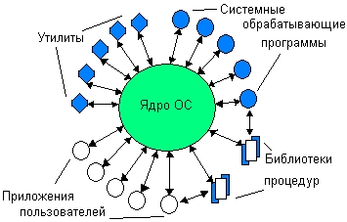
Способы реализации прикладных программных сред
Создание полноценной прикладной среды, полностью совместимой со средой другой операционной системы, является сложной задачей, тесно связанной со структурой операционной системы.
Существуют различные варианты построения множественных прикладных сред:
в виде обычного приложения (UNIX).
в виде серверов пользовательского режима (Windows NT/2000/2003/XP);
средства организации прикладных сред встроены глубоко в операционную систему (OS/2)

Slide 26
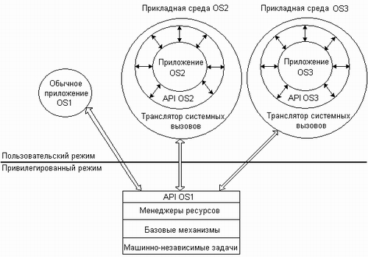
Программные среды, транслирующие системные вызовы
Операционная система OS1 поддерживает кроме своих «родных» приложений приложения операционных систем OS2 и OS3.
Для этого в ее составе имеются специальные приложения — прикладные программные среды, — которые транслируют интерфейсы «чужих» операционных систем API OS2 и API OS3 в интерфейс своей «родной» операционной системы — API OS1.

Slide 27
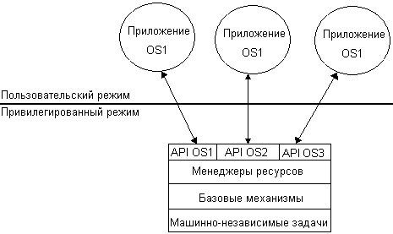
Реализация совместимости на основе нескольких равноправных API
Операционная система имеет несколько равноправных прикладных программных интерфейсов.
Операционная система поддерживает приложения, написанные для OS1, OS2 и OS3. Для этого непосредственно в пространстве ядра системы размещены прикладные программные интерфейсы всех этих ОС: API OS1, API OS2 и API OS3.

Slide 28
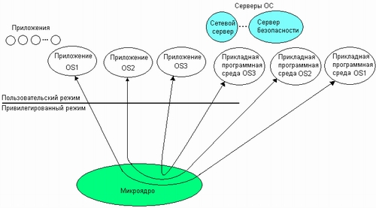
Микроядерный подход к реализации множественных прикладных сред
Приложения, используя API, обращаются с системными вызовами к соответствующей прикладной среде через микроядро.
Прикладная среда обрабатывает запрос, выполняет его и отсылает приложению результат.

Slide 29
Архитектура UNIX

Slide 30
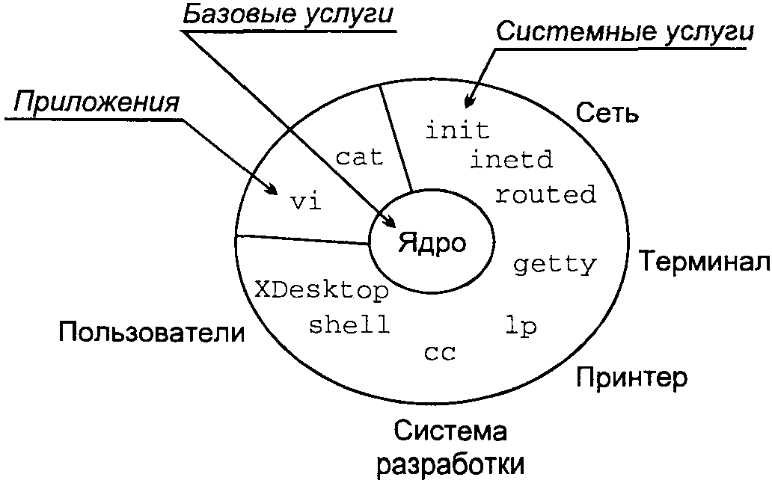
Архитектура UNIX

Slide 31
Интерфейсы операционной системы UNIX
интерфейс системных вызовов,
интерфейс библиотечных функций
интерфейс, образованный набором стандартных обслуживающих программ (интерфейс пользователя)

Slide 32
Архитектура операционной системы с ядром в привилегированном режиме

Slide 33
Ядро
Ядро непосредственно взаимодействует с аппаратной частью компьютера, изолируя прикладные программы от особенностей ее архитектуры.
Ядро имеет набор услуг, предоставляемых прикладным программам. К услугам ядра относятся операции:
ввода/вывода (открытия, чтения, записи и управления файлами),
Создания и управления процессами, их синхронизации и межпроцессного взаимодействия.
Все приложения запрашивают услуги ядра посредством системных вызовов.

Slide 34
Интерфейс системных вызовов
Взаимодействие прикладных задач с ядром происходит посредством стандартного интерфейса системных вызовов.
Процесс запрашивает услугу посредством системного вызова определенной процедуры ядра, внешне похожего на обычный вызов библиотечной функции.
Ядро от имени процесса выполняет запрос и возвращает процессу необходимые данные.

Slide 35
Пример системного вызова
main ()
{
int fd;
char buf[80];
/*Откроем файл — получим ссылку (файловый дескриптор)*/
fd = 0_RDONLY);
/*Считаем в буфер buf 80 символов */
read(fd, buf, sizeof(buf));
/*закроем файл*/
close(fd);
}

Slide 36
Смена режимов при выполнении системного вызова

Slide 37
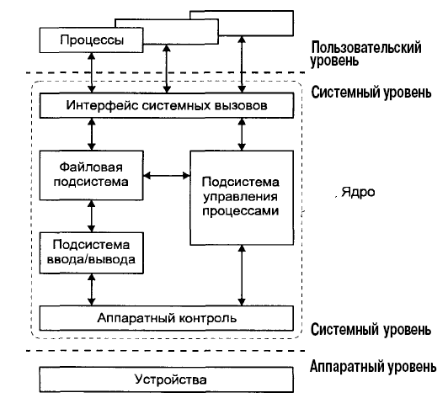
Структура ядра Unix
Ядро состоит из 3-х подсистем:
Файловая подсистема;
Подсистема управления процессами и памятью;
Подсистема ввода/вывода

Slide 38
Файловая подсистема (унифицированный интерфейс доступа к данным)
Файловая подсистема обеспечивает унифицированный интерфейс доступа к данным, расположенным на дисковых накопителях, и к периферийным устройствам. Одни и те же функции ореп(2), read(2), могут использоваться как при чтении или записи данных на диск, так и при выводе текста на принтер или терминал.

Slide 39
Файловая подсистема (контроль прав доступа)
Файловая подсистема контролирует права доступа к файлу, выполняет операции размещения и удаления файла, а также выполняет запись/чтение данных файла.
Поскольку большинство прикладных функций выполняется через интерфейс файловой системы (в том числе и доступ к периферийным устройствам), права доступа к файлам определяют привилегии пользователя в системе.

Slide 40
Файловая подсистема (связь с подсистемой ввода/вывода)
Файловая подсистема обеспечивает перенаправление запросов, адресованных периферийным устройствам, соответствующим модулям подсистемы ввода/вывода.

Slide 41
Подсистема управления процессами
Запущенная на выполнение программа порождает в системе один или более процессов (или задач). Подсистема управления процессами контролирует:
Создание и удаление процессов.
Распределение системных ресурсов (памяти, вычислительных ресурсов) между процессами.
Синхронизацию процессов.
Межпроцессное взаимодействие.

Slide 42
Планировщик процессов (sheduler)
Специальная задача ядра, называемая распорядителем или планировщиком процессов (scheduler), разрешает конфликты между процессами в конкуренции за системные ресурсы (процессор, память, устройства ввода/вывода).
Планировщик запускает процесс на выполнение, следя за тем, чтобы процесс монопольно не захватил разделяемые системные ресурсы.
Процесс освобождает процессор, ожидая длительной операции ввода/вывода, или по прошествии кванта времени. В этом случае планировщик выбирает следующий процесс с наивысшим приоритетом и запускает его на выполнение.

Slide 43
Модуль управления памятью
Модуль управления памятью обеспечивает:
размещение оперативной памяти для прикладных задач. Оперативная память является дорогостоящим ресурсом, и, как правило, ее редко бывает "слишком много".
вытеснение части адресного пространства процесса в из ОП в пул страниц на во внешней памяти. В случае, если для всех процессов недостаточно памяти, ядро перемещает части процесса или нескольких процессов во вторичную память (как правило, в специальную область жесткого диска), освобождая ресурсы для выполняющегося процесса. Все современные системы реализуют так называемую виртуальную память:
процесс выполняется в собственном логическом адресном пространстве, которое может значительно превышать доступную физическую память. Управление виртуальной памятью процесса также входит в задачи модуля управления памятью.
возвращение в ОП вытесненных страниц процесса.

Slide 44
Модуль межпроцессного взаимодействия
Модуль межпроцессного взаимодействия:
отвечает за уведомление процессов о событиях с помощью сигналов;
обеспечивает возможность передачи данных между различными процессами.

Slide 45
Подсистема ввода/вывода
Подсистема ввода/вывода:
выполняет запросы файловой подсистемы и подсистемы управления процессами для доступа к периферийным устройствам (дискам, магнитным лентам, терминалам и т. д.);
обеспечивает необходимую буферизацию данных;
взаимодействует с драйверами устройств — специальными модулями ядра, непосредственно обслуживающими внешние устройства.

Slide 46
Файлы и файловая система

Slide 47
Ключевая роль файлов в ОС UNIX
Файлы в UNIX играют ключевую роль:
все данные хранятся в виде файлов;
файлы обеспечивают доступ к периферийным устройствам компьютера, включая диски, накопители на магнитной ленте, CD-ROM, принтеры, терминалы, сетевые адаптеры и даже память;
для приложений UNIX доступ в дисковому файлу "неотличим" от доступа, скажем, к принтеру;
все программы, которые выполняются в системе, включая прикладные задачи пользователей, системные процессы и даже ядро UNIX, являются исполняемыми файлами;
файлы в UNIX определяют привилегии пользователей, поскольку права пользователя в большинстве случаев контролируются с помощью прав доступа к файлам.

Slide 48
Файловая система UNIX
В UNIX файлы организованы в виде древовидной структуры (дерева), называемой файловой системой (Filesystem)
Каждый файл имеет имя, определяющее его расположение в дереве файловой системы.
Корнем этого дерева является корневой каталог (root directory), имеющий имя ” /”
Имена всех остальных файлов содержат путь — список каталогов (ветвей), которые необходимо пройти, чтобы достичь файла. В UNIX все доступное пользователям файловое пространство объединено в единое дерево каталогов, корнем которого является каталог “/”.
Таким образом, полное имя любого файла начинается с и не содержит идентификатора устройства (дискового накопителя, CD-ROM или удаленного компьютера в сети), на котором он фактически хранится.
имя файла является атрибутом файловой системы, а не набора некоторых данных на диске, который не имеет имени как такового.

Slide 49
Метаданные файла
Каждый файл имеет связанные с ним метаданные (хранящиеся в индексных дескрипторах — inode), содержащие все характеристики файла и позволяющие операционной системе выполнять операции, заказанные прикладной задачей:
открыть файл,
прочитать или записать данные,
Создать или удалить файл.
Метаданные содержат указатели на дисковые блоки хранения данных файла. Имя файла в файловой системе является указателем на его метаданные, в то время как метаданные не содержат указателя на имя файла.

Slide 50
Типы файлов
В UNIX существуют 6 типов файлов, различающихся по функциональному назначению и действиям операционной системы при выполнении тех или иных операций над файлами:
Обычный файл (regular file).
Каталог (directory).
Специальный файл устройства (special device file).
FIFO или именованный канал (named pipe).
Связь (link).
Сокет.

Slide 51
Каталог
Каталог — это файл, содержащий имена находящихся в нем файлов, а также указатели на дополнительную информацию — метаданные, позволяющие операционной системе производить операции над этими файлами.

Slide 52
Файлы устройств
Специальный файл устройства обеспечивает доступ к физическому устройству.
В UNIX различают:
символьные (character) и блочные (block) файлы устройств.
Доступ к устройствам осуществляется путем открытия, чтения и записи в специальный файл устройства.
Символьные файлы устройств используются для небуферизированного обмена данными с устройством,
Блочные файлы позволяют производить обмен данными в виде пакетов фиксированной длины — блоков. Доступ к некоторым устройствам может осуществляться как через символьные, так и через блочные специальные файлы.

Slide 53
Именованные каналы
FIFO или именованный канал — это файл, используемый для связи между процессами.
FIFO впервые появились в System V UNIX, но большинство современных систем поддерживают этот механизм.

Slide 54
Жесткие связи в файловой системе
Каталог содержит имена файлов и указатели на их метаданные. В то же время сами метаданные не содержат ни имени файла, ни указателя на это имя.
Такая архитектура позволяет одному файлу иметь несколько имен в файловой системе.
Имена жестко связаны с метаданными и, соответственно, с данными файла, в то время как сам файл существует независимо от того, как его называют в файловой системе. Такая связь имени файла с его данными называется жесткой связью (hard link).

Slide 55
Пример жесткой связи
Например, с помощью команды можно создать еще одно имя (second) файла, на который указывает имя first:
$pwd
/home/andrei
$ln first /home/sergey/second
Жесткие связи абсолютно равноправны. В списках файлов каталогов, которые можно получить с помощью команды ls(l), файлы first и second будут отличаться только именем. Все остальные атрибуты файла будут абсолютно одинаковыми.
С точки зрения пользователя — это два разных файла. Изменения, внесенные в любой из этих файлов, затронут и другой, поскольку оба они ссылаются на одни и те же данные файла.
Легко проверить, что удаление одного из файлов (first или second) не приведет к удалению самого файла, т. е. его метаданных и данных (если это не специальный файл устройства)

Slide 56
Символические связи
Жесткая связь является естественной формой связи имени файла с его метаданными и не принадлежит к особому типу файла.
Особым типом файла является символическая связь, позволяющая косвенно адресовать файл. В отличие от жесткой связи, символическая связь адресует файл, который, в свою очередь, ссылается на другой файл.
В результате, последний файл адресуется символической связью косвенно.
Данные файла, являющегося символической связью, содержат только имя целевого файла.

Slide 57
Символические связи
$ pwd
$ln -s first /home/sertgey/symfirst
Символическая связь является особым типом файла (об этом свидетельствует символ в первой позиции вывода и операционная система работает с таким файлом не так, как с обычным.

Slide 58
Сокеты
Сокеты предназначены для взаимодействия между процессами.
Интерфейс сокетов часто используется для доступа к сети TCP/IP.
В системах, ветви BSD UNIX на базе сокетов реализована система межпроцессного взаимодействия, с помощью которой работают многие системные сервисы, например, система печати.

Slide 59
Структура файловой системы UNIX

Slide 60
Корневой каталог
Корневой каталог является основой любой файловой системы UNIX.
Все остальные файлы и каталоги располагаются в рамках структуры, порожденной корневым каталогом, независимо от их физического местонахождения.

Slide 61
/bin
В каталоге /bin находятся наиболее часто употребляемые команды и утилиты системы, как правило, общего пользования.

Slide 62
/dev
Каталог /dev содержит специальные файлы устройств, являющиеся интерфейсом доступа к периферийным устройствам.
Каталог /dev может содержать несколько подкаталогов, группирующих специальные файлы устройств одного типа.
Например, каталог /dev/dsk содержит специальные файлы устройств для доступа к гибким и жестким дискам системы.

Slide 63
/etc
В этом каталоге находятся системные конфигурационные файлы и многие утилиты администрирования. Среди наиболее важных файлов — скрипты инициализации системы.
Эти скрипты хранятся в каталогах /etc/rc0.d, /etc/rc1.d, /etc/rc2.d и т. д, соответствующих уровням выполнения системы (run level), и управляются скриптами /etc/rc0, /etc/rc1, /etc/rc2 и т. д.
Во многих версиях BSD UNIX указанные каталоги отсутствуют, и загрузка системы управляется скриптами /etc/rc.boot, /etc/rc, /etc/rc.local и т.д.
В UNIX ветви System V здесь находится подкаталог default, где хранятся параметры по умолчанию многих команд (например, /etc/default/su содержит параметры для команды su).
В UNIX System V большинство исполняемых файлов перемещены в каталог /sbin или /lib

Slide 64
/lib
В каталоге /lib находятся библиотечные файлы языка С и других языков программирования. Стандартные названия библиотечных файлов имеют вид libx.a (или libx.so),
где х — это один или более символов, определяющих содержимое библиотеки. Например, стандартная библиотека С называется библиотека системы X Window System имеет имя libX11.a.
Часть библиотечных файлов также находится в каталоге /usr/lib или /usr/sbin

Slide 65
/lost+found
Каталог "потерянных" файлов. Ошибки целостности файловой системы, возникающие при неправильном останове UNIX или аппаратных сбоях, могут привести к появлению т. н. "безымянных" файлов — структура и содержимое файла являются правильными, однако для него отсутствует имя в каком-либо из каталогов.
Программы проверки и восстановления файловой системы помещают такие файлы в каталог /lost+found под системными числовыми именами.

Slide 66
/mnt
Стандартный каталог для временного связывания (монтирования) физических файловых систем к корневой для получения единого дерева логической файловой системы.
Обычно содержимое каталога /mnt пусто, поскольку при монтировании он перекрывается связанной файловой системой.

Slide 67
/u или /home
Общеупотребительный каталог для размещения домашних каталогов пользователей. Например, имя домашнего каталога пользователя andrei будет, скорее всего, называться /home/andrei или /u/andrei.
В более ранних версиях UNIX домашние каталоги пользователей размещались в каталоге /usr.

Slide 68
/usr
В этом каталоге находятся подкаталоги различных сервисных подсистем:
системы печати, электронной почты и т. д. /usr/spool
исполняемые файлы утилит UNIX /usr/bin
дополнительные программы, используемые на данном компьютере /usr/local
файлы заголовков /usr/include
файлы электронных справочников по использованию команд /usr/man т. д.

Slide 69
/var
В UNIX System V этот каталог является заменителем каталога /usr/spool, используемого для хранения временных файлов различных сервисных подсистем — системы печати, электронной почты и т. д.

Slide 70
/tmp
Каталог хранения временных файлов, необходимых для работы различных подсистем UNIX.
Обычно этот каталог открыт на запись для всех пользователей системы.

Slide 71
Владельцы файлов
Файлы в UNIX имеют двух владельцев:
пользователя (user owner) и группу (group owner).
Важной особенностью является то, что владелец пользователь может не являться членом группы, владеющей файлом. Это дает большую гибкость в организации доступа к файлам.
Совместное пользование файлами можно организовать практически для любого состава пользователей, создав соответствующую группу и установив для нее права на требуемые файлы.
При этом для того чтобы некий пользователь получил доступ к этим файлам, достаточно включить его в группу владельца, и наоборот — исключение из группы автоматически изменяет для пользователя права доступа к файлам.
Для определения владельцев файла достаточно посмотреть подробный листинг команды:
$ls -l

Slide 72
Владелец пользователь
Владельцем пользователем вновь созданного файла является пользователь, который создал файл.
Порядок назначения владельца группы зависит от конкретной версии UNIX. Например,
в SCO UNIX владельцем группой является первичная группа пользователя, создавшего файл.
В Digital UNIX владелец группа наследуется от владельца группы — каталога, в котором создается файл.
Для изменения владельца файла используется команда:
chown
В качестве параметров команда принимает имя владельца пользователя и список файлов, для которых требуется изменить данный атрибут.

Slide 73
Наследование владения
На самом деле файл создает не пользователь, а процесс, запущенный пользователем.
Процесс имеет атрибуты, связанные с пользователем и группой, которые и назначаются файлу при его создании. Более точное описание передачи "владения" имеет вид:
1. Идентификатор владельца-пользователя файла (UID) устанавливается равным процесса, создающего файл (т. е. вызвавшего функцию open или create.
2. Идентификатор владельца-группы файла (group ID) устанавливается равным:
EGID процесса (для версии System V);
GID каталога, в котором файл создается (для версии BSD).
Большинство систем, использующих наследование System V, позволяют также устанавливать наследование группового владельца в стиле BSD. Это достигается установкой флага SGID на каталог.

Slide 74
Структура ядра операционной системы UNIX 4.4BSD

Slide 75
Управление терминалом
Символьные устройства позволяют получать данные посимвольно, т.е. последовательно. Для этих устройств отсутствует операция поиска. Примером являются терминалы, телетайпы, а также сетевые устройства.
Необработанный телетайп. Некоторым программам, таким как текстовые редакторы VI и Emacs, требуется каждая нажатая клавиша без какой-либо обработки. Для этого служит ввод-вывод с необработанного терминала (телетайпа).
Обработанный телетайп. Другое программное обеспечение, например оболочка (sh), принимает на входе уже готовую текстовую строку, позволяя пользователю редактировать ее, пока не будет нажата клавиша ENTER. Такое программное обеспечение пользуется вводом с терминала в обработанном виде и в соответствии с дисциплинами линии связи.

Slide 76
Управление сетью
Сетевое программное обеспечение является модельным с поддержкой большого количества протоколов и устройств.
Драйверы сетевых устройств реализуют функции управления сетевыми устройствами, а также протоколы канального уровня;
Над уровнем сетевых драйверов располагается программное обеспечение, реализующее функции маршрутизации. Этот уровень должен гарантировать, что пакет направлен соответствующему адресату, и он поступает от соответствующего протокола.
Большинство UNIX в ядре содержит полноценные маршрутизаторы. Как правило, производительность аппаратов ниже, чем у специализированных аппаратов. Над уровнем маршрутизации находятся стеки протоколов, а над ними – интерфейсы.
Таким интерфейсом для TCP являются сокеты.

Slide 77
Управление дисковыми устройствами
Над драйверами располагаются буферный кэш и страничный кэш.
В ранних системах UNIX буферный кэш представляет собой фиксированную область памяти, а остальная память использовалась пользователем. Любая страница памяти может быть захвачена для выполнения любой задачи.
Над буферным КЭШем располагаются файловые системы.
Большинство UNIX включают поддержку нескольких файловых систем. Все файловые системы используют буферный кэш.
Над файловыми системами располагаются функции управления каталогами, именами файлов, управление жесткими и символическими ссылками.

Slide 78
Управление памятью
Управление виртуальной памятью находится над страничным КЭШем. Она реализует всю логику работы со страницами и сегментами.
Выше управления виртуальной памятью располагается программа отображения адресов на виртуальную память, а также программа страничных прерываний, которые решают, что необходимо сделать при возникновении страничных прерываний. связями.

Slide 79
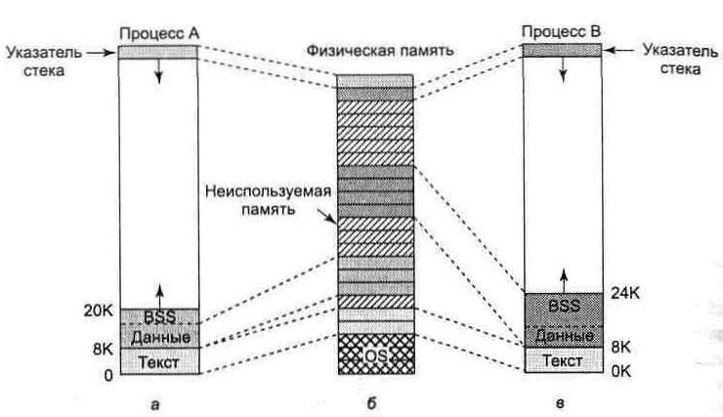
Виртуальное адресное пространство процесса
У каждого процесса в системе UNIX есть адресное пространство, состоящее из трех сегментов:
-текста (программы), -данных
-и стека.
Виртуальное адресное пространство процесса А (а);
физическая память (б);
Виртуальное адресное пространство процесса В (в)

Slide 80
Диспетчеризация процессов
Диспетчеризация процессов производится при возникновении прерывания.
При этом выполняется:
низкоуровневая программа останавливает выполнение работающего процесса,
сохраняет его состояние в таблице процессов ядра
запускает соответствующий драйвер.
Кроме того, диспетчеризация процессов производится также, когда ядро завершает свою работу и пора снова запустить процесс пользователя.
Программа диспетчеризации процессов написана на ассемблере и представляет собой отдельную от процедуры планирования программу.

Slide 81
Процессы в системе UNIX
Единственными активными сущностями в UNIX являются процессы.
Каждый процесс изначально получает один поток управления. Иными словами, процесс обладает одним счетчиком команд, которые реагируют на очередную исполняемую команду.
Все современные версии UNIX, а также Windows, позволяют процессу создавать допустимые потоки.
Создание потоков требует меньше времени, чем порождение процесса. При создании потока не требуется создание нового адресного пространства – он создается в адресном пространстве родителя. Каждый пользователь может одновременно иметь несколько процессов.
В операционной системе UNIX число процессов, одновременно запускаемых в системе, определяется размером таблицы процессов.

Slide 82
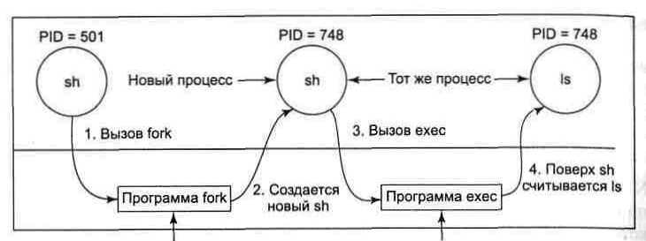
Создание процесса
В UNIX процесс создается с помощью системного вызова fork.
Этот вызов создает точную копию родительского процесса. Однако у родительских и дочерних процессов будут разные пространства памяти.
Системный вызов fork возвращает дочернему процессу код 0, а родительский процесс получает PiD дочернего процесса.
Дочерний процесс не знает своего PiD, и он может его получить с помощью вызова getpid.
Далее дочерний процесс выполняет системный вызов exec(), с помощью которого он вызывает программу введенную пользлвателем.
По завершении выполнения вызванной команды, дочерний процесс зыкрывается, а родителький процесс получит PID завершенного процесса.

Slide 83
Обмен данными между процессами
С помощью программных каналов:
$sort <f | head
С помощью программных прерываний (сигналов):
$kill –HUP 878

Slide 84
Обмен между процессами с помощью программных каналов
Шаг 1: Процесс А создает канал (получает дескрипторы для каждого конца)
Шаг 2: Процесс А порождает два дочерних процесса В и С, которые наследуют дескрипторы обоих концов канала.
Шаг 3: Каждый процесс закрывает конецы канала, которые ему не нужны.
Шаг 4: Процессы В и С обмениваются данными через канал.

Slide 85
Сигналы
При получении сигнала процесс может отреагировать на него одним из следующих способов:
Проигнорировать сигнал;
Выполнить функции определяемые сигналом;
Выполнить действия определенные для данного сигнала по умолчанию.

Slide 86
Сигналы
№ | Имя | Код | Выполняемые действия
1 | SIGABRT |  | Прервать процесс и создать дамп памяти.
2 | SIGALRM |  | Истекло время, заданное таймером (будильник).
3 | SIGFPE |  | Ошибка при выполнении операции с плавающей точкой.
4 | SIGHUP | 1 | Используется в качестве средства межпроцессорного взаимодействия. Также применяется для сообщения процессам о необходимости обновить конфигурационную информацию, т.е. заново прочитать конфигурационный файл.
5 | SIGILL |  | Сигнал посылается ядром процессу, если он выполнил недопустимую инструкцию.
6 | SIRILL | 9 | Используется для уничтожения процессов. Сигнал не может игнорироваться и перехватываться.
7 | SIGPIPE |  | Процесс перетекает в канал, из которого никто не читает.
8 | SIGSEGV |  | Процесс обратился к неправильному адресу памяти.
9 | SIGTERM |  | Вежливая просьба завершить работу процесса.
10 | SIGUSR1 SIGUSR2 |  | Смысл определяется приложением. Для разных приложений могут использоваться разные ключи.

Slide 87
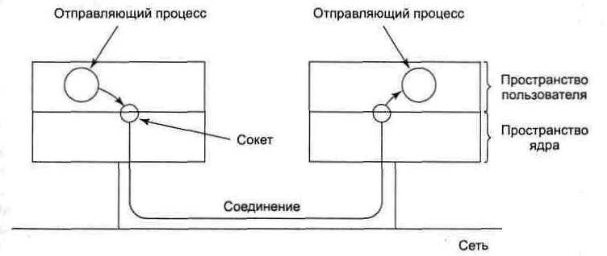
Работа с сетью (сокеты)
Ключевым понятием в схеме Berkeley UNIX является сокет.
Сокеты подобны почтовым ящикам и телефонным розеткам в том смысле, что они образуют пользовательский интерфейс с сетью, как почтовые ящики формируют интерфейс с почтовой системой, а телефонные розетки позволяют абоненту подключить телефон и соединиться с телефонной системой.

Slide 88
Создание сокетов
Сокеты могут динамически создаваться и разрушаться.
При создании сокета вызывающему процессу возвращается дескриптор файла, требующийся для установки соединения, чтения и записи данных, а также разрыва соединения.
Каждый сокет связывается с определенным сетевым адресом и портом протокола транспортного уровня.

Slide 89
Типы сокетов
Каждый сокет поддерживает определенный тип работы в сети, указываемый при создании сокета. Наиболее распространенными типами сокетов являются:
1. Надежный, ориентированный на соединение байтовый поток.
2. Надежный, ориентированный на соединение поток пакетов.
3. Ненадежная передача пакетов.

Slide 90
Загрузка ядра UNIX
Ядро системы представляет собой отдельный файл, который хранится в корневом каталоге либо в некотором подкаталоге.
Этот файл грузится с помощью загрузчика, расположенном на загрузочном диске.
С момента загрузки ядра процесс начальной загрузки системы идет под управлением самой системы. Первой получает управление процедура автозапуска ядра. Она выполняет:
определяет объем доступной оперативной памяти,
определяет тип и быстродействие процессора,
определяет тип видеоадаптера,
переинициализирует жесткие диски, не полагаясь на инициализацию, выполненную BIOS;
определяет системную консоль, на которую выводятся диагностические сообщения.
распаковывает загруженный в память образ ядра;
передает управление ядру.

Slide 91
Самонастройка и инициализация системы
В процессе начального запуска системы ядро выполняет следующие действия по самонастройке:
инициализирует таблицу страниц виртуальной памяти,
устанавливает обработчики прерываний, разбирает параметры, переданные ему диспетчером загрузки, и настраивается в соответствии с ними.
Завершив самонастройку, ядро создает несколько системных процессов, фактически представляющих собой части самого ядра:
планировщик процессов,
диспетчер виртуальной памяти,
различные обработчики сигналов ядра.
монтирует корневую файловую систему в режиме только чтение,
находит исполняемый файл демона init (в каталоге /bin, / s b i n или там, где вы укажете, передав ядру параметр i n i t = /nyTb_K_init) и посредством системного вызова ехес() загружает его код в процесс номер 1.
Все остальные процессы порождает init и его потомки путем деления с помощью системного вызова fork().

Slide 92
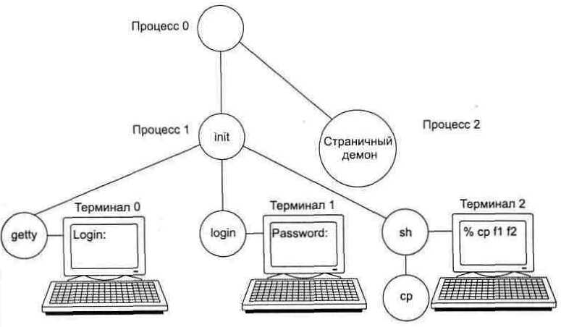
Последовательность исполняемых процессов при загрузке некоторых версий системы UNIX

Slide 93
Процесс инициализации системы. Процесс init
Первым процессом, который запускается в операционной системе после загрузки, является процесс init. Обычно он имеет ID (PiD) = 1. этот процесс является родительским для всех остальных процессов, которые запускаются в UNIX.
Этот процесс выполняет:
1.устанавливает имя машины;
2. проверяет подключение дисков и файловых систем;
3. запускает процедуру ведения системного журнала;
4. выполняет конфигурацию сетевых интерфейсов;
5. запускает сетевые службы;
6. запускает службы принтеров;
7. активизирует учетные записи (accounts) пользователей;
8. очищает временные разделы дисков, а в случае обнаружения каких-либо неисправностей создает дампы ядра.

Slide 94
Файл /etc/inittab
Файл inittab – определяет порядок создания процессов при запуске системы. Этот файл используется процессом init, который выполняет командные сценарии расположенные в каталоге /etc/rc.d
Демон init заведует переключением уровней, остановкой запрещенных на новом уровне процессов и запуском предписанных. В ОС Linux определено:
семь уровней выполнения, обозначаемых номерами с 0 до 6;
особый уровень S или s — однопользовательский;
уровни по требованию (ondemand) А, В и С — фиктивные: при переходе на эти уровни запускаются приписанные к ним процессы, но текущий уровень выполнения не меняется.

Slide 95
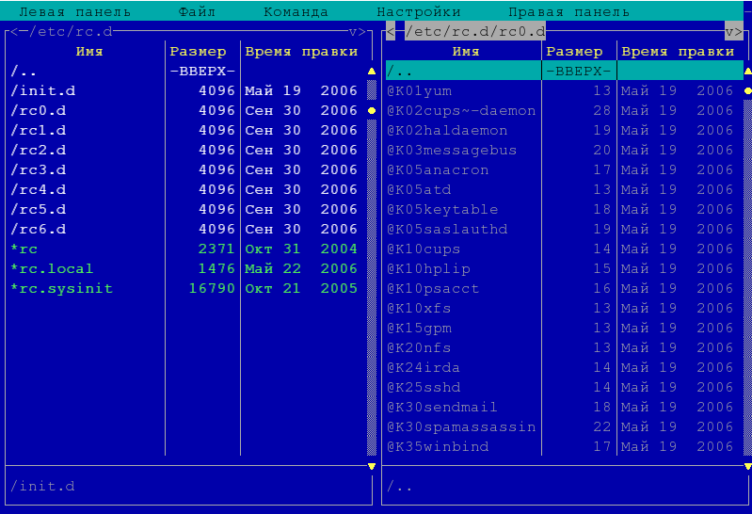
Содержимое каталога /etc/rc.d

Slide 96
Конфигурационные файлы загрузки системы
Каждому уровню загрузки соответствует конфигурационный файл и файлы сценариев.
/etc/ rc.0/
/etc/ rc.1/
/etc/ rc.2/
/etc/ rc.3/
.............
/etc/ rc.6/

Slide 97
Уровни выполнения
Термин уровень выполнения унаследован от тех времен, когда система была обязана проходить уровни последовательно, от низшего к высшему при загрузке и обратно при выключении. Сейчас их можно переключать в любом порядке. Для переключения на уровень п нужно от имени суперпользователя ввести команду:
# telinit n
Эта команда посылает соответствующий сигнал процессу init (tell init).
Важно понять, что уровень выполнения — это программная абстракция, аппаратура ни о каких уровнях не знает. Поэтому в разных реализациях Linux (разных дистрибутивах) одному уровню могут соответствовать разные конфигурации системы. Следующие уровни используются в дистрибутивах, основанных на Red Hat:
0: Останов системы.
1: Однопользовательский режим. То же, что уровень S.
2: Многопользовательский режим без поддержки сети.
3: Полный многопользовательский режим.
4: Не используется.
5: Графический режим с XII.
6: Перезагрузка.

Slide 98
Однопользовательский режим
В однопользовательском режиме никакие службы не стартуют:
только грузится ядро,
монтируется корневая файловая система
запускается командный интерпретатор.
На этом уровне не нужен даже файл / e t c /i n i t t a b , повреждение которого означает невозможность загрузиться на любом другом рабочем уровне.
В этом режиме пользователь, имеющий доступ к консоли имеют права администратора, причем он может и не знать пароля суперпользователя. Загрузка применяется для изменения пароля пользователя root, в случае, если он был изменен, либо перехвачен, либо забыт.
Этот уровень обычно использует администратор для аварийно-восстановительных работ.

Slide 99
Процесс инициализации (загрузки) системы. Стадии 0 и 1
Процесс init выполняет свои функции в соответствии с конфигурационным файлом /etc/ initab (таблица инициализации)
В этом файле содержатся аргументы для различных стадий инициализации системы:
0 – /etc/rc.d/rc0.d эта стадия управляет процессом останова;
1 – /etc/rc.d/rc1.d первая стадия загрузки операционной системы. Режим называется режимом системного администратора. В нем обеспечивается система доступа ко всем файловым системам, а доступ консолей возможен только для суперпользователя. Режим называют однопользовательским режимом, так как на этой стадии активизируется только аккаунт пользователя root. Многие Unix позволяют остановить процесс загрузки.

Slide 100
Процесс инициализации (загрузки) системы. Стадии 2 - 6
2 – /etc/rc.d/rc2.d на этой стадии система переводится в многопользовательский режим работы.
3 – /etc/rc.d/rc3.d запускаются дополнительные демоны (фоновые процессы), необходимые для предоставления доступа к файловой системе. Обеспечивается совместный доступ к файлам. Монтируются удаленные файловые системы. Разрешается доступ к ресурсам общего пользования операционной системой со стороны других машин.
4 - /etc/rc.d/rc4.d – этот каталог пуст, данный уровень можно использовать если нужно создать свой уровень выполнения;
5 – /etc/rc.d/rc5.d система переводится в определенную пользователем многопользовательскую среду. Загружается графическая система X-Window.
6 – /etc/rc.d/rc6.d во многом подобна 0, т.е. машина переводится в режим останова, но действия по выключению питания определяются дополнительно – выполняется выключение машины или перезапуск ее для выполнения уровня.

Slide 101
Файл inittab
Пример файла inittab приведен ниже.
strt:2:initdefault:
lev0:06s:wait:/etc/rc0 > /dev/console 2>$1 < /dev/console Iev2:23:wait:/etc/rc2 > /dev/console 2>$1 < /dev/console
Iev3:3:wait:/etc/rc3 > /dev/console 2> $1 < /dev/console rebt:6:wait:/etc/init.d/announce restart
ioin::sysinit:/sbin/ioinitrc > /dev/console 2>&1
brc1::bootwait:/sbin/bcheckrc < /dev/console 2>&1 cons:123456:respawn:/usr/sbin/getty console console powf::powerwait:/sbin/powerfail > /dev/console 2>&1
Общая форма записи этого файла имеет следующий вид:
identifier:run-level:action-keyword: process

Slide 102
Запуск стека протоколов и сетевых служб TCPIP в LINUX
Для запуска стека протоколов и сетевых служб TCPIP в LINUX используется целый ряд командных сценариев:
/etc/rc.d/init.d/inet
/etc/sysconfig/network
/etc/sysconfig/network-scripts

Slide 103
Два основных варианта инициализации системы
В процессе развития UNIX-подобных ОС выделились две основных системы инициализации (набора сценариев загрузки). Одна была разработана в рамках ОС BSD (Berkeley Software Distribution) Калифорнийского университета, от которой произошли бесплатная FreeBSD и коммерческая SunOS.
Другая применяется в классической System V от AT&T и ее потомках, среди которых:
UnixWare,
IRIX,
HP-UX
Solaris.
ОС Linux заимствовала удачные решения с обеих эволюционных ветвей, и в результате часть дистрибутивов следует в инициализации стилю BSD:
Slackware,
CRUX,
Gentoo,
а часть (Red Hat-подобные) — стилю System V.

Slide 104
Инициализация в стиле BSD
Для этого стиля характерно наличие конфигурационного файла стартовых сценариев /etc/rc.conf.
Уровней выполнения как таковых в BSD и ориентированных на нее реализациях Linux нет, вместо них вводится понятие режима — группы процессов, объединенных общей функциональностью.
Режимов обычно два:
-однопользовательский -многопользовательский.
Каждый режим запускается своим сценарием. Файлы этих сценариев обычно находятся в /etc и называются rс.*

Slide 105
Конфигурационные файлы загрузки в стиле BSD
В /etc/default/rc.conf хранятся в неизменном хорошо откомментированном виде все системные настройки в количестве нескольких сотен, а редактируемый администратором /etc/rc.conf содержит только отличия желаемой конфигурации системы от /etc/default/rc.conf, которых раз в десять меньше.
Загрузочные сценарии режимов прочитывают оба эти файла и в зависимости от требуемой конфигурации могут запускать из-под себя дополнительные сценарии инициализации различных служб: rc.inetd *, rc.cdrom и т.п.
Последним при загрузке выполняется сценарий rc.local, содержание которого определяется администратором конкретной системы.

Slide 106
Инициализация в стиле System V
В этом стиле каждому уровню выполнения соответствует целый каталог, все сценарии в котором выполняются при переключении на этот уровень.
Это подкаталоги/etc с именами:
rс0.d, rc1.d, . . . , rc6.d.
Сценарии в этих каталогах — файлы с именами вроде:
S12syslog или K95kudzu
- только символические ссылки на настоящие сценарии, находящиеся в /etc/init.d

Slide 107
Сценарии запуска служб
Каждый из настоящих сценариев, будучи вызван с аргументом start, запускает свою службу, а с аргументом stop — останавливает ее.
Какой аргумент будет ему передан, зависит от первой буквы имени символической ссылки:
S означает start,
К (kill) — stop.
Следующее за этой буквой число определяет порядок вызова настоящих сценариев: чем оно больше, тем позже срабатывает данная ссылка при включении текущего уровня.
Сначала выполняются все сценарии останова процессов, не разрешенных на данном уровне, потом — все сценарии запуска.
Переключением уровней выполнения занимается центральный сценарий
/etc/rc.
Вызванный с аргументом N, где N — это номер включаемого уровня, он ищет каталог /etc /rc.N и выполняет в нем сначала все стоп-сценарии, потом все старт-сценарии.

Slide 108
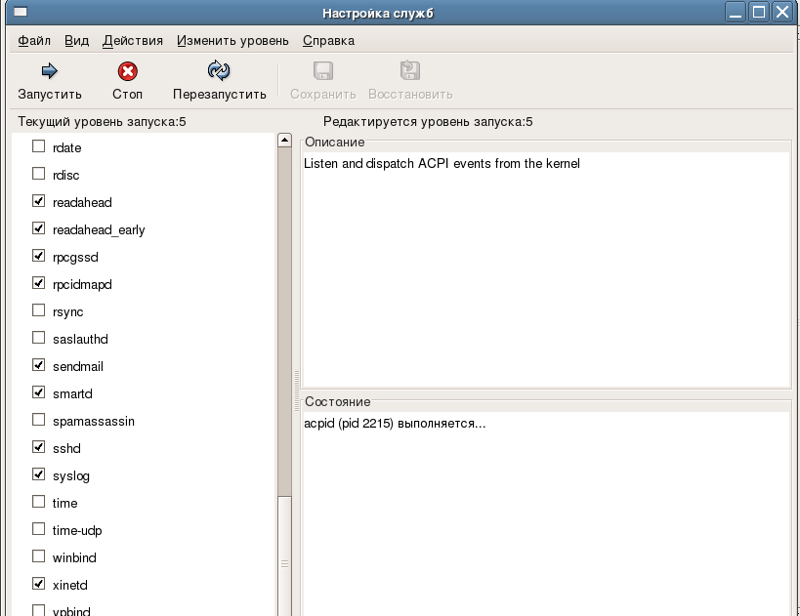
Автоматический запуск служб
Для выбора демонов, которые будут запускаться автоматически при за-грузке системы, обычно используют конфигуратор:
drakconf в операционной системе Linux Mandrake, system-config-services в Fedora Core или
setup в других Red Hat-подобных дистрибутивах.
Чтобы обеспечить автоматический запуск какого-нибудь сервиса, нужно:
Создать сценарий для его запуска и поместить его в каталоге /etc/init.d.
Затем, в зависимости от уровня выполнения, в каталоге /etc/rcN.d нужно создать символические ссылки на этот сценарий для его запуска и останова.

Slide 109
Процесс инициализации системы FreeBSD
Системные сценарии. Эти сценарии находятся в каталоге /etc, а их имена начинаются с префикса г с. Сценарий /etc/rc является главным среди них, и демон init запускает его первым. Сценарии запуска системы формируют стандартную рабочую конфигурацию Free BSD, и благодаря им начинает работать множество стандартных серверов.
Локальные сценарии. Находятся в каталоге /usr/local/etc/rc.d и обеспечивают запуск вспомогательных серверов и других программ, добавляемых к стандартной конфигурации системы. Эти сценарии должны реагировать как минимум на две команды — start и stop, означающие запуск и останов соответствующих программ. (В ходе загрузки системы сценарии вызываются автоматически; впоследствии их можно запускать и останавливать вручную).

Slide 110
Пример сценария запуска сервера Oracle 7
case $1 in 'start _msg')
echo "Starting ORACLE"
'stop_msg')
echo "Stopping ORACLE"
‘start')
# source the system configuration variables if [ -f /etc/rc.config.d/oracle ] ; then
. /etc/rc.config.d/oracle
else
echo "ERROR: /etc/rc.config.d/oracle file MISSING"
fi
# Check to see if this script is allowed to run. . . if [ $ORACLE_START != 1 ] ; then
rval=2 else
#Starting Oracle
su - oracle -c /u99/home/dba/oracle/product/7.2.3/bin/dbstart
fi
;;
'stop')
# source the system configuration variables if [ -f /etc/rc.config.d/oracle ] ; then
. /etc/rc.config.d/oracle
else
echo "ERROR: /etc/rc.config.d/oracle file MISSING"
fi
# Check to see if this script is allowed to run... if [ $ORACLE_START != 1 ]; then
rval=2
else
#Stopping Oracle
su - oracle -c /u99/home/dba/oracle/product/7.2.3/bin/dbshut
fi
;;
*)
echo "usage: $0 {start | stop | start_msg | stop_msg}"
rval-1
;;
esac
Пример сценария, использующего шаблон для инициализации запуска или остановки системы управления реляционной базой данных, в данном случае Oracle 7 Server.

Slide 111
Останов системы Linux
Перезагрузка: reboot [-f]
Останов: halt [-f]
Прекращение работы:
shutdown [-t sec] [-fhrk] time [message]
t sec – задержка между предупреждением и завершением;
f – быстрая перезагрузка;
h – останов после завершения работы;
r – перезагрузка;
k – выдать предупреждающее сообщение, но не завершать работу;
time = {now, +number (в минутах), yyyymmddhhmm}
message – предупреждающее сообщение.

